Slide 1
101觀景台來客量
組員: 05170021 黃育榆
05170242 彭珺瑋
指導老師:廖承茂

Slide 2
目錄
研究動機
研究目的
資料來源與解釋
資料解釋與範圍
分析方法與步驟
分析結果解釋
結論

Slide 3
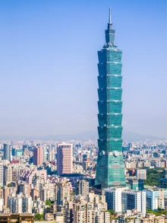
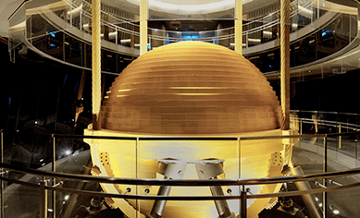
研究動機
一說到台灣最有名的景點之一就一定會有臺北的101大樓，每年都會有許多觀光客前去參觀遊玩，而其中能登上大樓頂端觀景台眺望整個臺北市，是許多觀光客來到101大樓的主要目的之一，頂樓觀景台是需要先買票才能進去的地方，且擁有絕佳360°全視野景觀並提供多項服務，其中還可以看到世界最大，最重，唯一外露供觀賞的風阻尼球。
主要目的為減低大樓受強風吹襲時之擺動，減少在大樓工作之人員感到不舒適之程度。

Slide 4
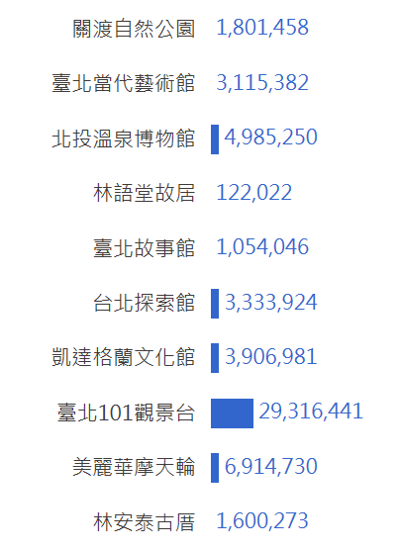
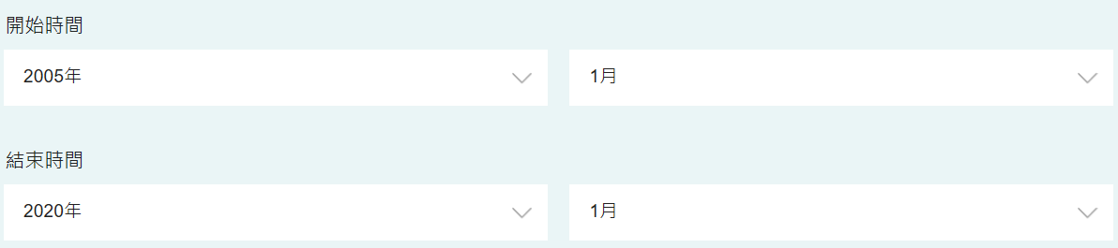
研究目的
根據臺北旅遊網的主要觀光遊憩區遊客人數調查，可以得知從2005年1月到2020年1月到臺北101大樓的觀景台總人數達2931萬人。因此我們希望透過此次報告，用臺北101觀景台94年1月至109年1月的來客數，推估接下來來客量的走勢。

Slide 5
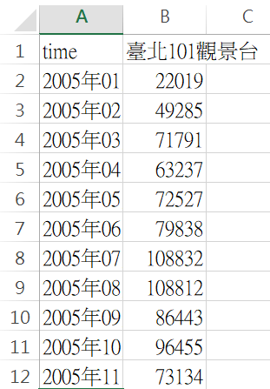
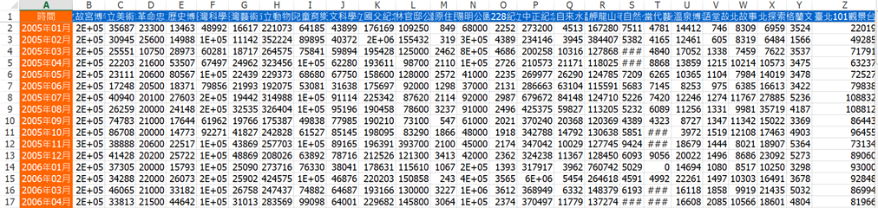
資料來源與解釋
資料來源：臺北旅遊網（https://www.travel.taipei/zh-tw）
整理後
原始資料
time：時間（xx年xx月）
臺北101觀景台：當月來觀景台的總人數

Slide 6
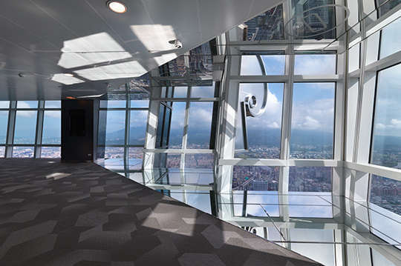
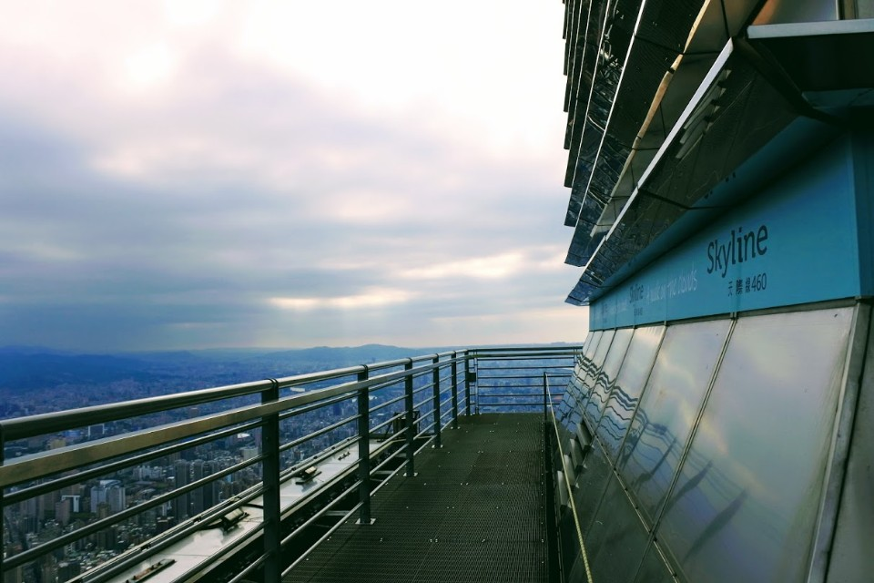
資料解釋與範圍
臺北101觀景台：臺北101大樓的89樓室內觀景台、91樓爲室外觀景台。
資料範圍：共181筆(94年1月至109年1月)，一個月一筆，共15年又1個月

Slide 7
分析方法與步驟
決定研究主題
研究動機與目的
資料收集
研究結果分析
結論與討論
模型建立
模型篩選
最佳模型
預測模型
季節性模型

Slide 8
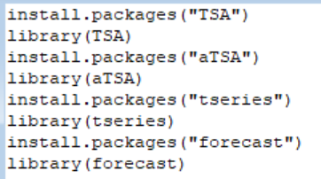
分析結果解釋-模型建立
安裝及載入時間數列套件
將資料讀入R

Slide 9
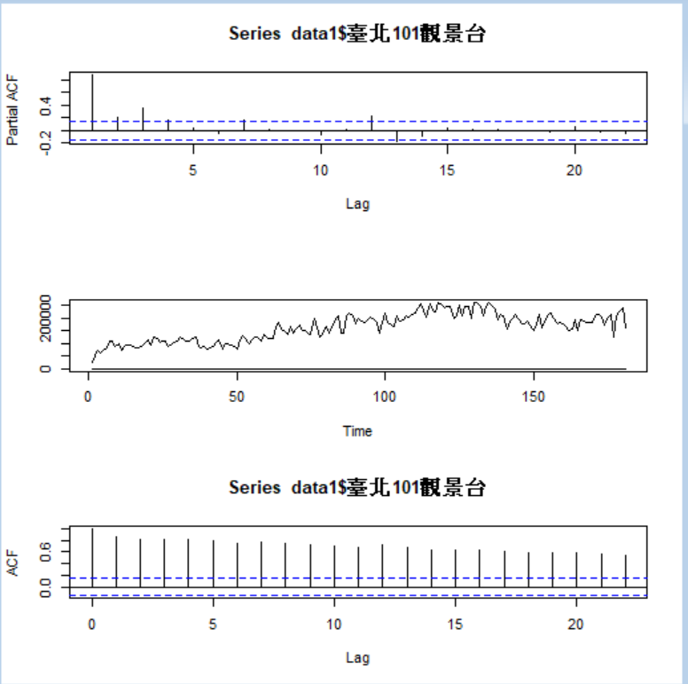
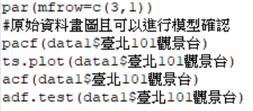
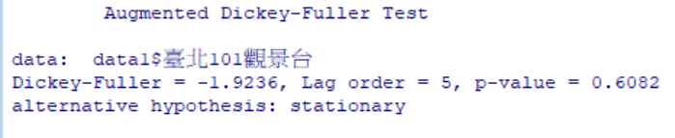
分析結果解釋-模型建立
畫出時間數列圖與其ACF、PACF
H_0:數列含有單位根(數列為非平穩型)
H_1:數列為平穩型
α=0.05
p-value=0.6082
∵0.6082 >0.05
∴不拒絕H_0，表數列有單位根存在，即為非平穩型時間數列，因此進一步做一階差分

Slide 10
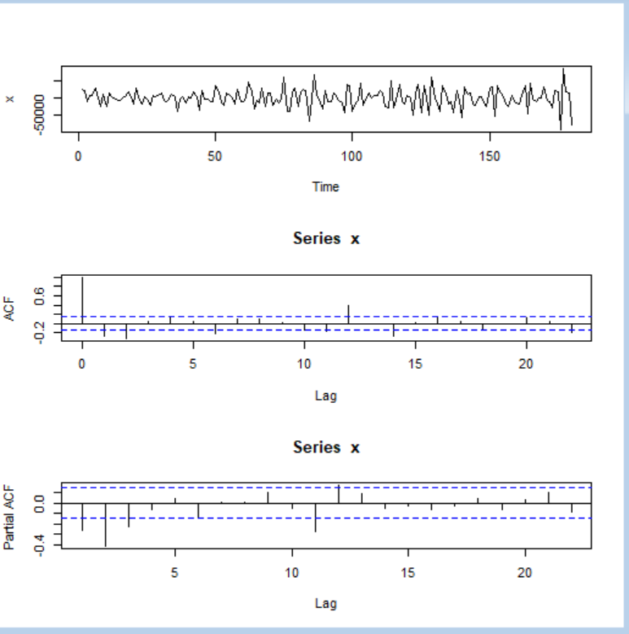
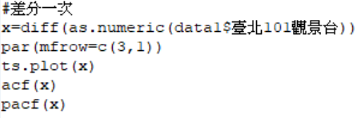
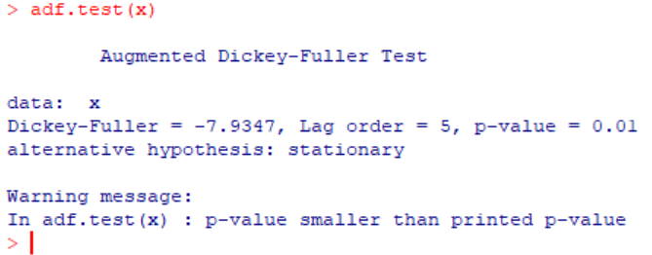
分析結果解釋-模型建立
進行一次差分，並畫出差分後的時間數列圖
與其ACF、PACF
H_0:數列含有單位根(數列為非平穩型)
H_1:數列為平穩型
α=0.05
p-value=0.01
∵0.01 < 0.05
∴拒絕H_0，表數列無單位根存在，即為平穩型
時間數列

Slide 11
分析結果解釋-模型建立
差分後的時間數列圖與其ACF、PACF
由第一張時間數列圖可以看出此時間數列上下波動越來越大趨勢。
由第二張圖ACF圖可以看出在lag=1,2,12時較高其餘大多落在範圍內，此時間數列有呈現季節性的變化。
由第三張圖PACF圖可以看出此時間數列在lag=1,2,3,11,12時較高其餘大多落在範圍內。

Slide 12
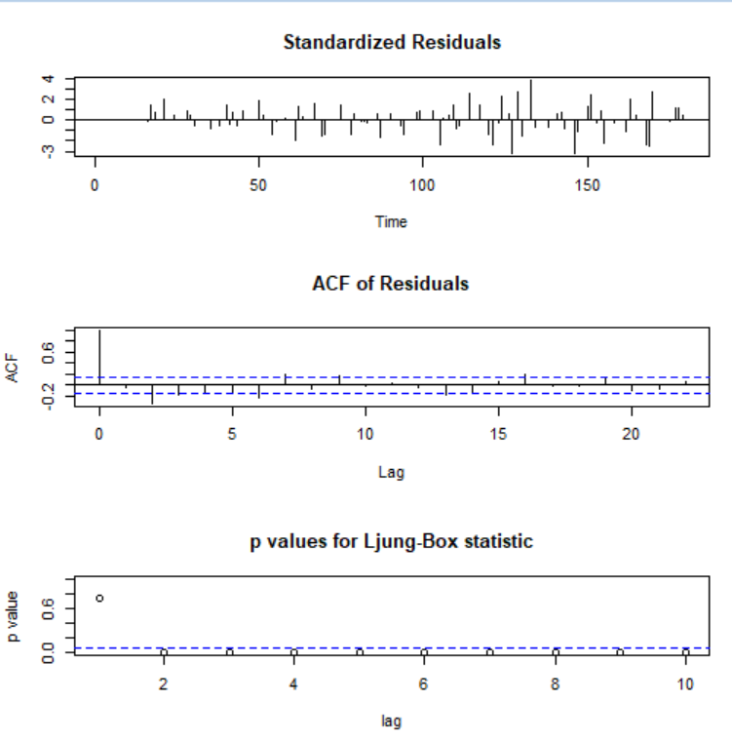
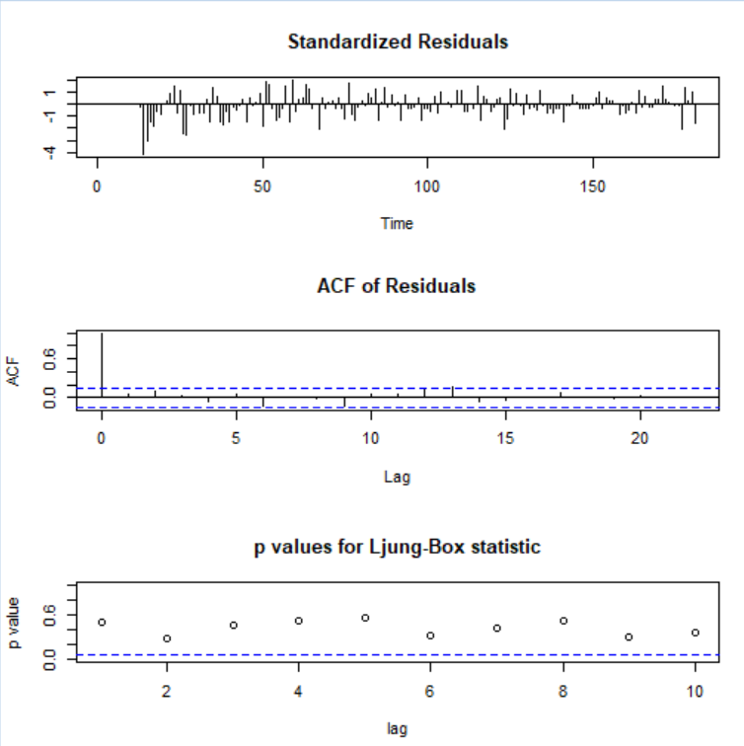
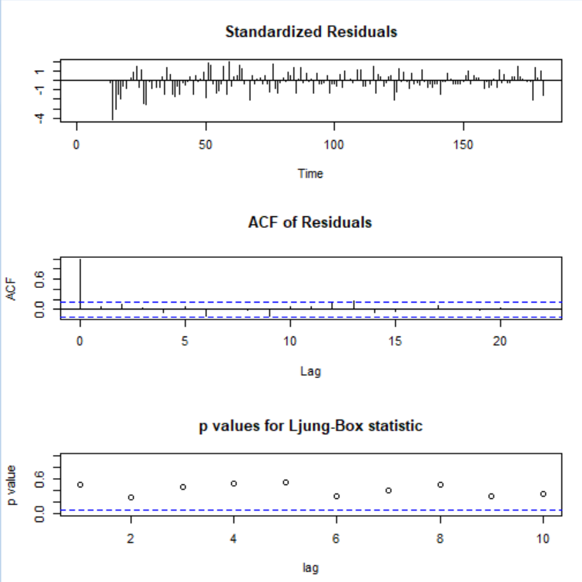
分析結果解釋-季節性模型
ARIMA(3,1,0)(2,1,0)12
ARIMA(3,1,0)(3,1,0)12
ARIMA(3,1,0)(4,1,0)12

Slide 13
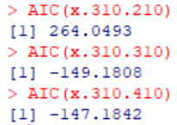
分析結果解釋-模型篩選
ARIMA(3,1,0)(2,1,0)12
ARIMA(3,1,0)(3,1,0)12
ARIMA(3,1,0)(4,1,0)12

Slide 14
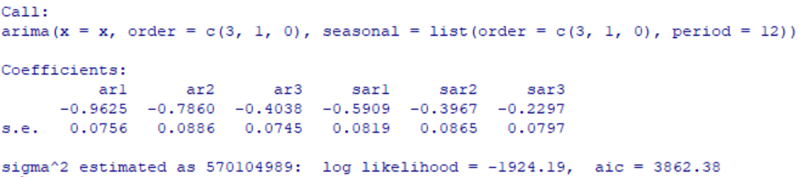
分析結果解釋-最佳模型 ARIMA(3,1,0)(3,1,0)12
刪除不符合的模型後，發現以季節性差分MA(3)的AIC為最小，因此決定最佳模型為(3,1,0)(3,1,0)，其係數值如下:

Slide 15
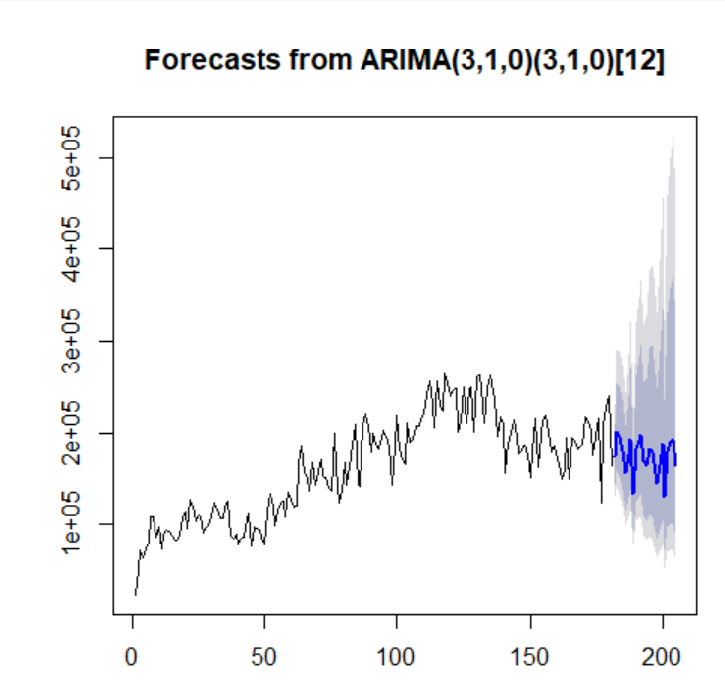
分析結果解釋-模型預測
如圖形中，黑色曲線部分為2005年1月至2020年1月的181筆原始資料，藍色實線為根據先前資料所做出的預測未來3年資料走向，較深的藍色為95%區間，淺藍色為80%區間，由此可以看出來未來3年的預測資料皆位於95%區間內，表示符合預期。

Slide 16
結論
我們透過每12個月一個循環，這種季節性的方式，找到最佳平穩型的模型。而最後使用ARIMA(3,1,0)(3,1,0)12為我們的最佳模型，並利用此模型對我們的181筆原始資料做預測，根據研究結果顯示，在2005年1月至2020年1月中，可發現每年的4、7、8、12月人數顯示為較多，推知可能是4月的清明連假、7、8月的暑假，以及12月的年底休假與聖誕節的關係使得觀光人數明顯增多，而每年的6、9月的人數相對的減少了許多，我們推論可能是因為6月的梅雨季及9月的開學季的關係使得觀光人數明顯減少。由此研究結果我們認為在2、3、9月的時候到101大樓觀景台參觀不會有出現人擠人的情況，同時也能好好欣賞風景。

